Slide 1

CSS 추가 규칙과 반응형 웹

Slide 2
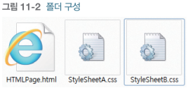
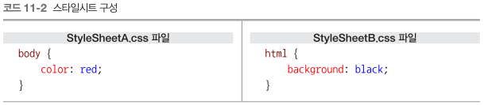
11.1 @import 규칙
규칙
  스타일시트 내부에서 @가 붙은 단어를 규칙(@-rule)이라고 부른다.
@import 규칙
  스타일시트 내부에서 스타일시트를 추가할 때에 사용하는 규칙
  다음과 같은 폴더를 구성한다.
  각각의 스타일시트는 다음 형태

Slide 3
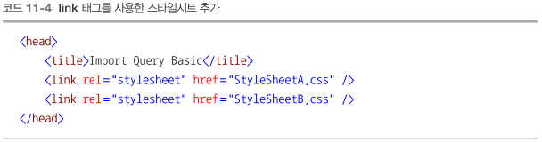
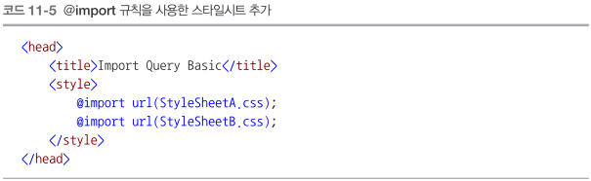
11.1 @import 규칙
  일반적으로는 link 태그를 사용해 다음과 같이 외부 스타일시트를 추가한다.
  @import 규칙을 사용하면 다음과 같이 스타일시트를 추가한다.

Slide 4
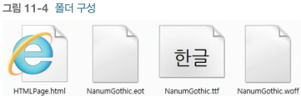
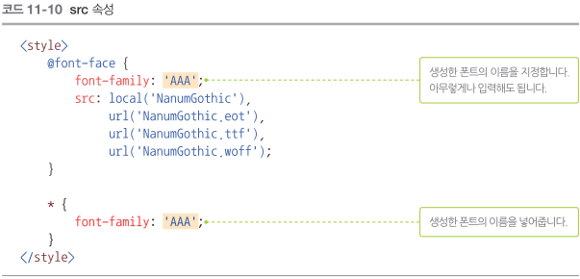
11.2 @font-face 규칙
@font-face 규칙
  @font-face 규칙은 웹 폰트를 생성할 때 사용하는 규칙이다.
  다음과 같은 폴더를 구성한다.
  다음과 같이 사용한다.

Slide 5
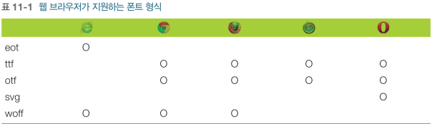
11.2 @font-face 규칙
  웹 브라우저에 따라서 지원하는 폰트 형식이 다르므로 주의한다.

Slide 6
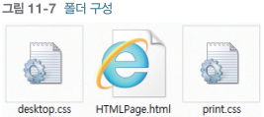
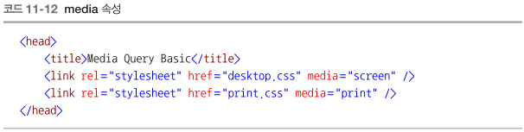
11.3 @media 규칙
@media 규칙
  다양한 장치에서 HTML 문서가 적절한 형태를 갖추게 만들어주는 규칙이다. 최근 HTML 페이지가 다양한 장치에서 실행되면서 중요하게 부각된 규칙이다.
  다음과 같은 폴더를 구성한다.
미디어 쿼리
  link 태그는 다음과 같이 media 속성을 사용할 수 있다.

Slide 7
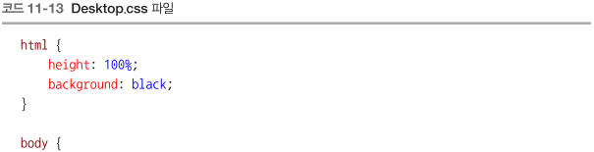
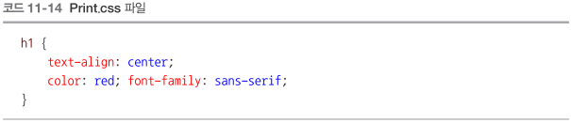
11.3 @media 규칙
  이때 media 속성의 내부에 입력하는 문자열을 미디어 쿼리라고 부른다.
  각각의 스타일시트는 다음과 같이 입력한다.

Slide 8
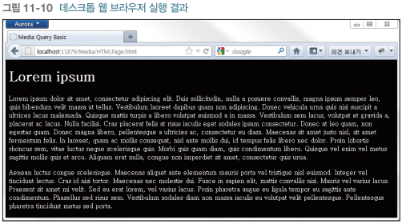
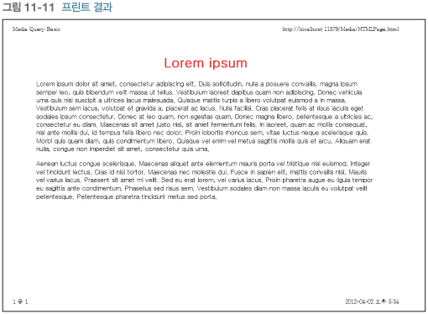
11.3 @media 규칙
  코드를 실행하면 데스크톱에 적용되는 스타일시트와 프린트에서 적용되는 스타일시트가 다름을 알 수 있다.

Slide 9
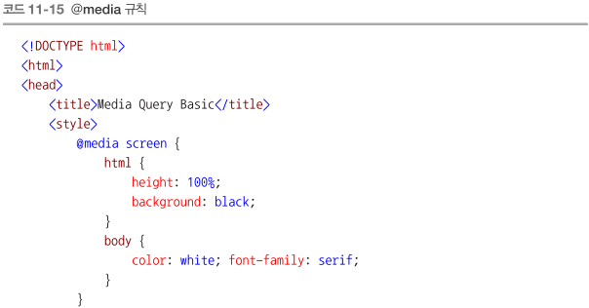
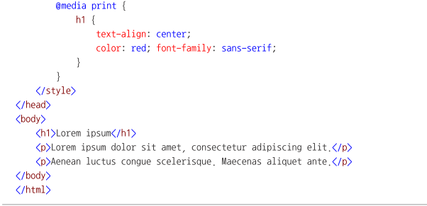
11.3 @media 규칙
  일반적으로 link 태그의 media 속성을 사용하기보다는 @media 규칙을 사용한다. media 규칙은 다음과 같이 사용한다..

Slide 10
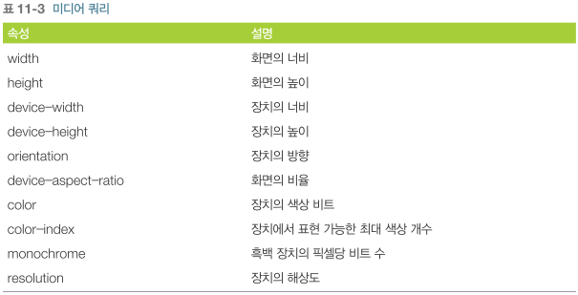
11.4 반응형 웹
반응형 웹
  미디어 쿼리를 사용하면 장치 부류를 구분하는 것은 물론 장치의 크기나 비율을 구분할 수도 있다.
  CSS3는 다음 미디어 쿼리를 지원한다.

Slide 11
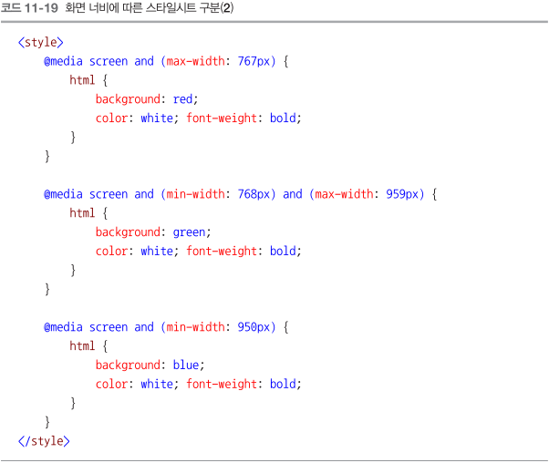
11.4 반응형 웹
  이를 사용하면 다음과 같은 코드로 화면 크기 별로 다른 스타일을 적용할 수 있다.

Slide 12
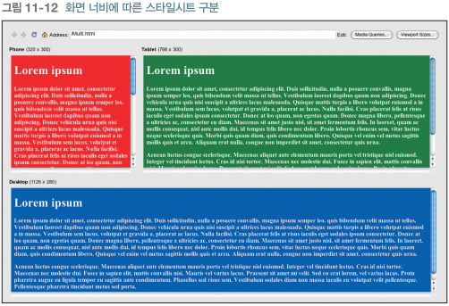
11.4 반응형 웹
  코드를 실행하면 특정한 너비에서 다음과 같이 출력한다.

Slide 13
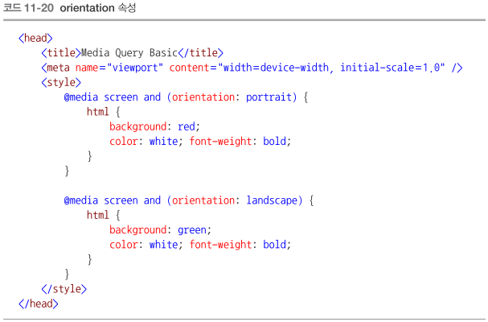
11.5 화면 방향 전환
화면 방향 전환
  미디어 쿼리를 사용하면 모바일 장치의 화면 방향을 확인할 수 있다.
  다음과 같이 orientation 속성을 사용하면 특정한 화면 방향에서의 스타일을 적용할 수 있다.

Slide 14
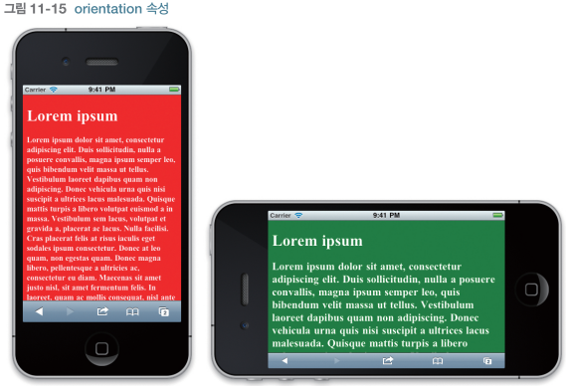
11.5 화면 방향 전환
  코드를 실행하면 방향에 따라 다음과 다음과 같이 다른 스타일이 적용된다.

